Slide 1
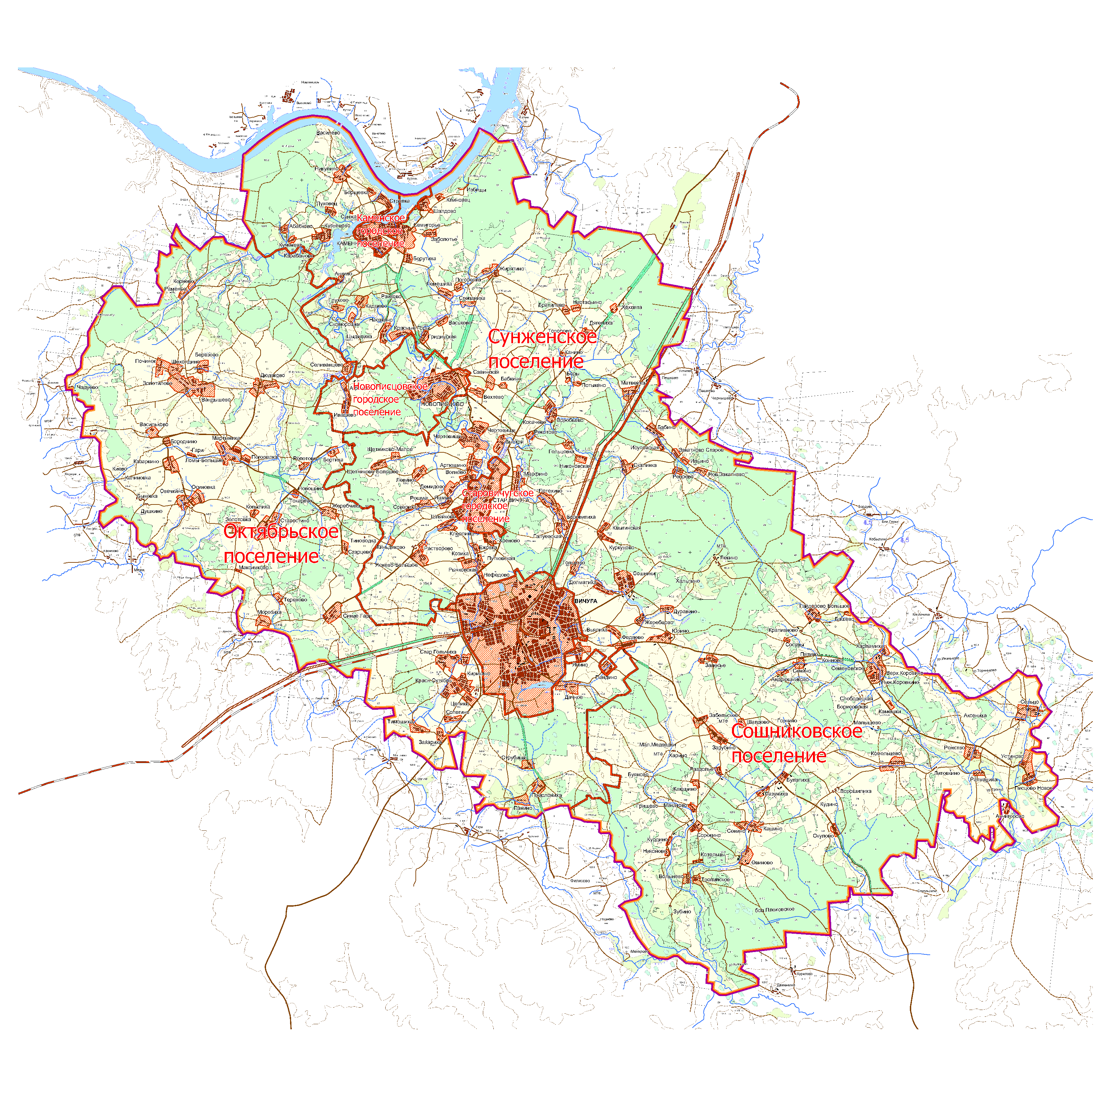
К проекту решения Совета Вичугского муниципального района «О бюджете Вичугского муниципального района на 2021 год и плановый период 2022 и 2023 годов»
Публичные слушания
Территория - 1 005 км2
Численность населения
на 01.01.2019 года – 17,1 тыс.чел.
3 городских поселения
3 сельских поселения
Население городских поселений – 10,4 тыс.чел. (61%)
Население сельских поселений – 6,6 тыс.чел. (39%)

Slide 2
Основания для формирования бюджета

Slide 3
ОСНОВНЫЕ ХАРАКТЕРИСТИКИ БЮДЖЕТА ВИЧУГСКОГО
МУНИЦИПАЛЬНОГО РАЙОНА В 2019 - 2023 ГОДАХ
тыс. руб.
Наименование показателя | 2019 (отчет) | 2020 (план) | 2021 (прогноз) | 2022 (прогноз) | 2023 (прогноз)
ДОХОДЫ | 282 711,6 | 312 199,3 | 265 537,0 | 262 800,0 | 263 500,0
налоговые и неналоговые доходы | 39 689,4 | 41 230,8 | 41 936,3 | 42 513,3 | 43 213,3
безвозмездные поступления | 243 026,3 | 270 968,5 | 223 600,7 | 220 286,7 | 220 286,7
РАСХОДЫ | 282 654,2 | 316 316,5 | 265 537,0 | 262 800,0 | 263 500,0
ДЕФИЦИТ (ПРОФИЦИТ) | -2 945,6 | -4 117,2 | 0,0 | 0,0 | 0,0

Slide 4
Структура доходов бюджета в 2019-2023 годах

Slide 5
ДИНАМИКА НАЛОГОВЫХ И НЕНАЛОГОВЫХ ДОХОДОВ БЮДЖЕТА В 2019- 2023 ГОДАХ

Slide 6
ДИНАМИКА БЕЗВОЗМЕЗДНЫХ ПОСТУПЛЕНИЙ В БЮДЖЕТ ВИЧУГСКОГО МУНИЦИПАЛЬНОГО РАЙОНА В 2019 - 2023 ГОДАХ

Slide 7
Структура расходов бюджета Вичугского муниципального района по разделам классификации расходов в 2021 году

Slide 8
Распределение расходов по муниципальным программам на 2021 – 2023 годы
 | 2021 год | 2022 год | 2023 год
1.Местное самоуправление | 34 985 812,46 | 34 576 635,00 | 34 576 635,00
"Долгосрочная сбалансированность и устойчивость бюджетной системы Вичугского муниципального района Ивановской области" | 5 254 000,00 | 4 631 900,00 | 4 631 900,00
"Совершенствование местного самоуправления в администрации Вичугского муниципального района" | 29 731 812,46 | 29 944 735,00 | 29 944 735,00
2. Развитие социальной сферы | 209 922 732,45 | 205 992 051,78 | 203 309 051,78
"Развитие системы образования Вичугского муниципального района" | 193 531 724,89 | 189 491 574,22 | 186 808 584,22
"Развитие культуры и искусства в Вичугском районе" | 15 077 808,00 | 15 410 000,00 | 15 410 000,00
"Развитие молодежной политики, физической культуры и спорта Вичугского муниципального района" | 665 000,00 | 456 000,00 | 456 000,00
"Охрана окружающей среды Вичугского муниципального района Ивановской области" | 17 513,76 | 17 513,76 | 17 513,76
"Профилактика правонарушений и противодействия терроризму и экстремизму" | 424 685,80 | 474 953,80 | 474 953,80
"Гражданская оборона, защита населения и территорий Вичугского муниципального района от чрезвычайных ситуаций и ликвидации их последствий" | 206 000,00 | 142 000,00 | 142 000,00
3. Развитие инфраструктуры | 17 099 255,09 | 15 302 113,22 | 15 285 113,22
"Обеспечение населения Вичугского муниципального района Ивановской области объектами инженерной инфраструктуры и услугами жилищно-коммунального хозяйства" | 2 610 556,20 | 172 000,00 | 150 000,00
"Развитие автомобильных дорог общего пользования местного значения Вичугского муниципального района" | 11 380 684,89 | 12 017 099,22 | 12 017 099,22
"Эффективное управление муниципальным имуществом Вичугского муниципального района" | 3 108 014,00 | 3 113 014,00 | 3 118 014,00
4. Развитие экономического потенциала | 550 000,00 | 550 000,00 | 550 000,00
"Развитие малого и среднего предпринимательства в Вичугском муниципальном районе" | 50 000,00 | 50 000,00 | 50 000,00
"Развитие сельского хозяйства и регулирование рынков сельскохозяйственной продукции, сырья и продовольствия в Вичугском муниципальном районе" | 500 000,00 | 500 000,00 | 500 000,00
Всего расходов в рамках программ: | 262 557 800,00 | 256 420 800,00 | 253 720 800,00

Slide 9
Распределение расходов бюджета по программным направлениям в 2021 - 2023 годах

Slide 10
Расходы бюджета на направление «Развитие экономического потенциала» в 2021 – 2023 годах

Slide 11
Муниципальная программа "Развитие малого и среднего предпринимательства в Вичугском муниципальном районе"
Объем расходов на реализацию
программы:
2021 год – 50,0 тыс. руб.
2022 год – 50,0 тыс. руб.
2023 год – 50,0 тыс. руб.
Срок реализации
2014-2023 годы
Цель программы:
Обеспечение создания в Вичугском муниципальном районе
благоприятного инвестиционного климата и условий ведения
бизнеса

Slide 12
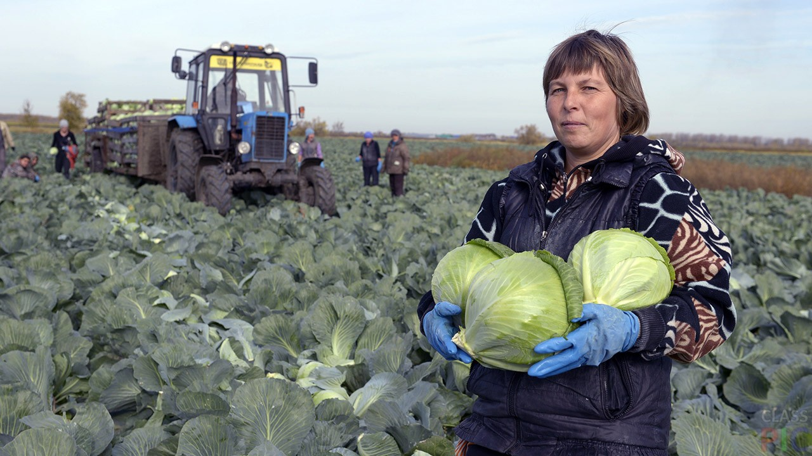
"Развитие сельского хозяйства и регулирование рынков сельскохозяйственной продукции, сырья и продовольствия в Вичугском муниципальном районе"
Объем расходов на реализацию
программы:
2021 год – 500,0 тыс. руб.
2022 год – 500,0 тыс. руб.
2023 год – 500,0 тыс. руб.
Срок реализации
2014-2023 годы
Цель программы:
Повышение продовольственного самообеспечения Вичугского
муниципального района и обеспечение устойчивого развития
сельских территорий

Slide 13
Расходы бюджета на направление «Развитие социальной сферы» в 2021 – 2023 годах

Slide 14
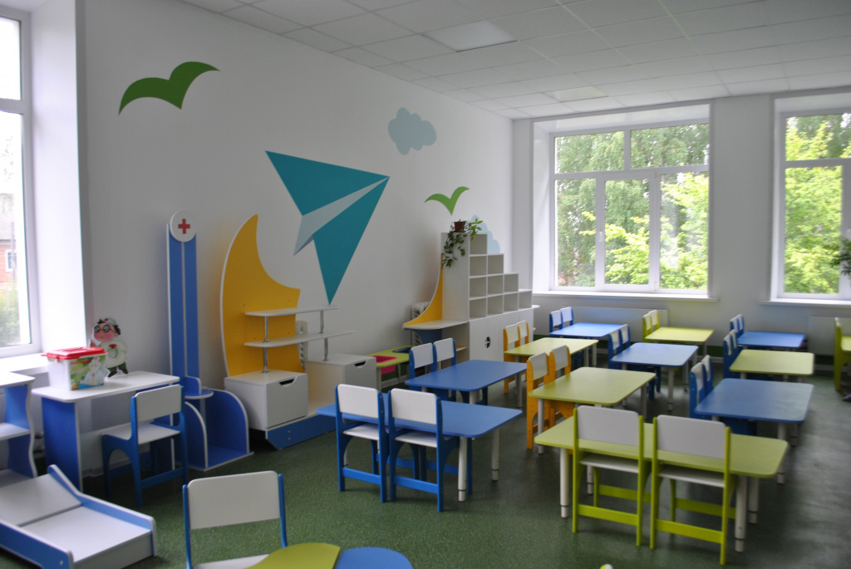
"Развитие системы образования Вичугского муниципального района"
Сроки реализации программы 2019-2023 годы
Общий объем расходов по программе
Цель программы: Обеспечение соответствия качества образования меняющимся запросам населения и перспективным задачам развития общества и экономики, повышение эффективности реализации молодежной политики
2021 год – 193,5 млн. руб.
2022 год – 189,5 млн. руб.
2023 год – 186,8 млн. руб.

Slide 15
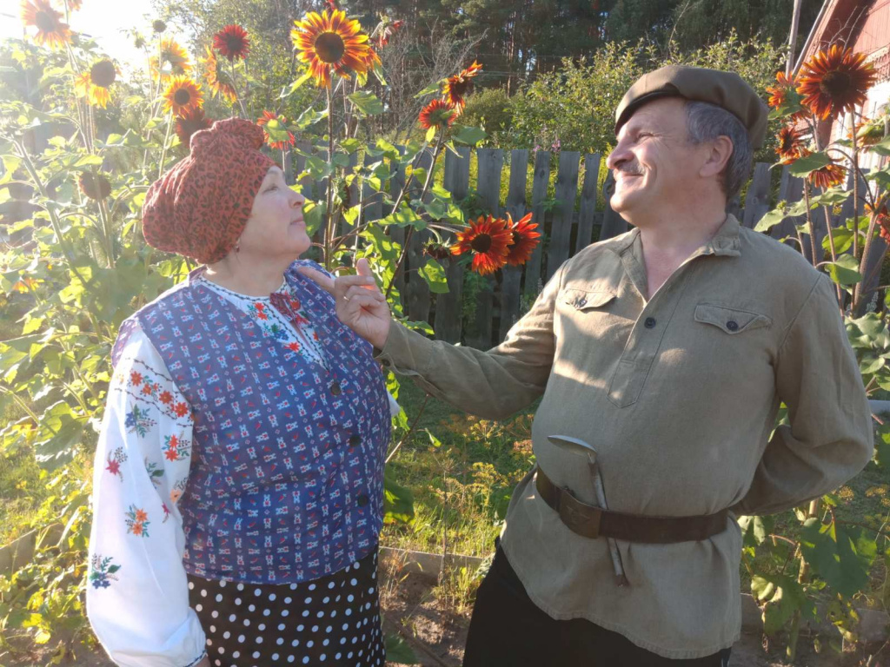
"Развитие культуры и искусства в Вичугском районе"
Сроки реализации программы 2019-2023 годы
Цель программы: - повышение качества,
доступности и разнообразия услуг учреждений культуры и искусства населению района, сохранение историко-культурного наследия района, создание условий для ускоренного развития туризма в Вичугском районе
Общий объем расходов по программе:
2021 год – 15,07 млн. руб.
2022 год – 15,14 млн. руб.
2023 год – 15,14 млн. руб.

Slide 16
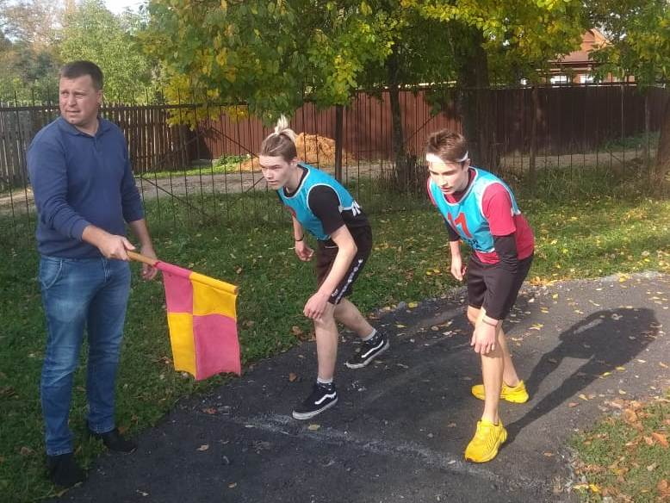
"Развитие молодежной политики, физической культуры и спорта Вичугского муниципального района"
Сроки реализации программы 2019-2023 годы
Цель программы:
Увеличение числа молодых людей, принимающих участие в мероприятиях;
Нравственное, патриотическое и трудовое воспитание молодежи района;
Формирование здорового образа жизни.
Общий объем расходов по программе
2021 год – 665,0 тыс. руб.
2022 год – 456,0 тыс. руб.
2023 год – 456,0 тыс. руб.

Slide 17
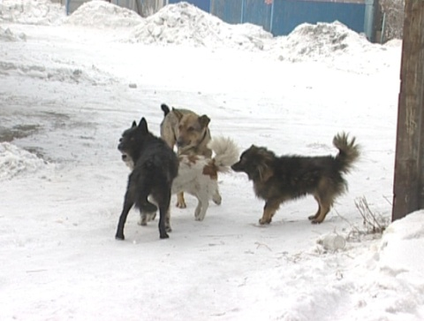
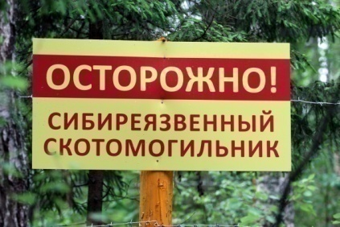
Охрана окружающей среды Вичугского муниципального района Ивановской области
Цель программы: - обеспечение экологической безопасности и улучшения качества окружающей среды в Вичугском муниципальном районе
Сроки реализации программы - 2019-2023 годы
Общий объем расходов по программе
2021 год – 17,5 тыс. руб.
2022 год – 17,5 тыс. руб.
2023 год – 17,5 тыс. руб.

Slide 18
"Профилактика правонарушений и противодействие терроризму и экстремизму"
Сроки реализации программы 2019-2023 годы
Общий объем расходов по программе
Цель программы:
обеспечение безопасности граждан и профилактика правонарушений.
2021 год – 424,7 тыс. руб.
2022 год – 474,9 тыс. руб.
2023 год – 474,9 тыс. руб.

Slide 19
"Гражданская оборона, защита населения и территорий Вичугского муниципального района от чрезвычайных ситуаций и ликвидации их последствий"
Сроки реализации программы 2019-2023 годы
Цель программы:
Обеспечение эффективной деятельности и управления в области гражданской обороны, снижение рисков чрезвычайных ситуаций природного и техногенного характера, повышение количества населения оповещаемого и информируемого при угрозе возникновения (возникновении) ЧС, внедрение системы обеспечения вызова экстренных оперативных служб по единому номеру «112»
Общий объем расходов по программе:
2021 год – 206,0 тыс. руб.
2022 год – 142,0 тыс. руб.
2023 год – 142,0 тыс. руб.
Основные мероприятия программы | 2021 год | 2022 год | 2023 год
Техническая защита информации | 32,0 | 32,0 | 32,0
Защита населения и территорий от чрезвычайных ситуаций | 90,0 | 100,0 | 100,0
Развитие и совершенствование единой дежурно-диспетчерской службы района, Системы-112 | 10,0 | 10,0 | 10,0
"Обеспечение людей на водных объектах, охрана их жизни и здоровья" | 24,0 | 0,00 | 0,00
"Создание условий для массового отдыха жителей поселений и организация обустройства мест массового отдыха населения" | 50,0 | 0,00 | 0,00
Всего расходов: | 206,0 | 142,0 | 142,0

Slide 20
Расходы бюджета на направление «Развитие инфраструктуры» в 2021 – 2023 годах (млн. руб)

Slide 21
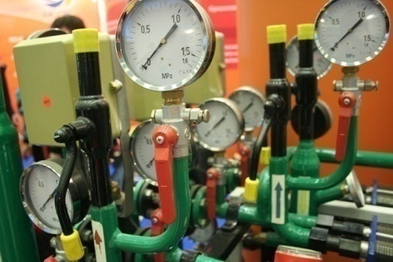
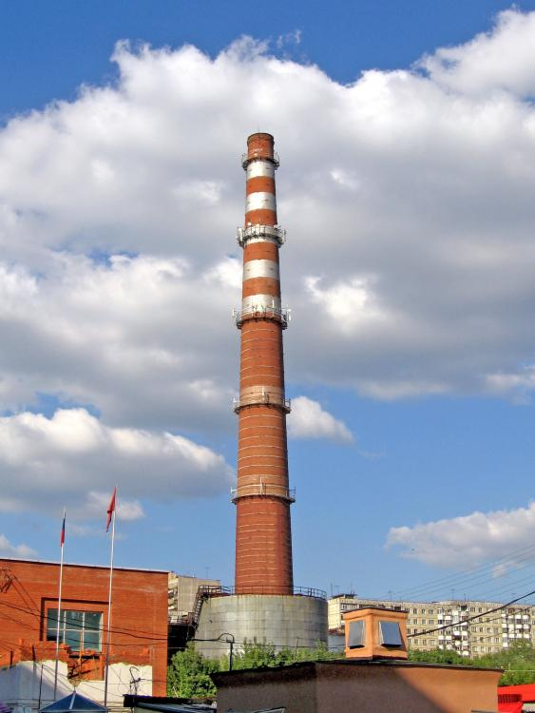
«Обеспечение населения Вичугского муниципального района Ивановской области объектами инженерной инфраструктуры и услугами жилищно-коммунального хозяйства "
Сроки реализации программы 2018-2023 годы
Цель программы
Повышение качества предоставления коммунальных услуг
Снижение уровня износа объектов коммунальной инфраструктуры
Повышение эффективности управления коммунальным хозяйством
Повышение уровня газификации Вичугского муниципального района Ивановской области природным газом
Предоставление материально-технических ресурсов для оперативного устранения неисправностей на объектах коммунального хозяйства
Содержание и ремонт муниципального жилищного фонда
Разработка документации для осуществления градостроительной деятельности
Общий объем расходов по программе:
2021 год – 2 610,6 тыс. руб.
2022 год – 172,0тыс. руб.
2023 год – 150,0 тыс. руб.

Slide 22
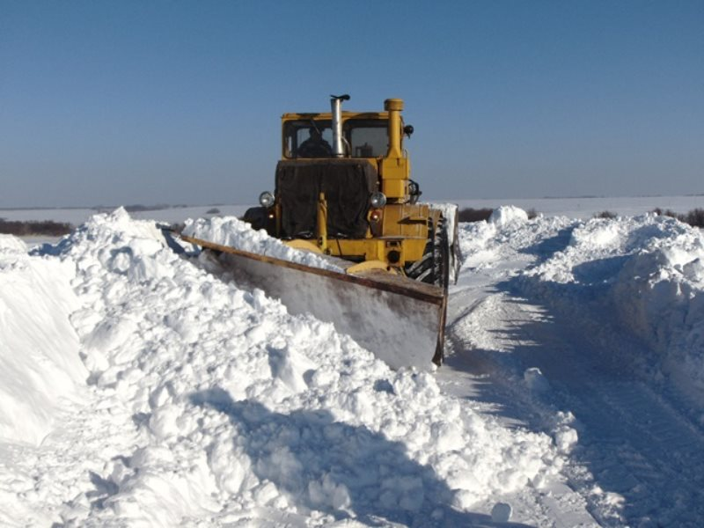
Муниципальная программа "Развитие автомобильных дорог общего пользования местного значения Вичугского муниципального района"
Сроки реализации программы 2018-2023 годы
Общий объем расходов на программу:
2021 год – 11 380,7 тыс. руб. ;
2022 год – 12 017,1 тыс. руб.
2023 год – 12 017,1 тыс. руб.
Реализация подпрограммы направлена на:
- увеличение пропускной способности автомобильных дорог за счет строительства и реконструкции;
- обеспечение поддержания в рабочем состоянии автомобильных дорог за счет проведения ремонтных работ,
- сохранение объема и качества их содержания

Slide 23
Муниципальная программа " Эффективное управление муниципальным имуществом Вичугского муниципального района "
Сроки реализации программы 2019-2023 годы
Цель программы -повышение эффективности управления муниципальным имуществом, находящимся в собственности Вичугского муниципального района

Slide 24
Расходы бюджета на направление «Местное самоуправление»
в 2021 – 2023 годах (млн. руб.)

Slide 25
Муниципальная программа " Совершенствование местного самоуправления в администрации Вичугского муниципального района "
Цель программы
- повышение эффективности деятельности органов местного самоуправления Вичугского муниципального района
Ожидаемые результаты реализации программы
- стабильное функционирование системы исполнительных органов местного самоуправления Вичугского муниципального района
Объем расходов на реализацию программы:
2021 год | 29 731,8 тыс. руб.
2022 год | 29 944,7тыс. руб.
2023 год | 29 944,7тыс. руб.

Slide 26
Муниципальная программа "Долгосрочная сбалансированность и устойчивость бюджетной системы Вичугского муниципального района Ивановской области"
Цель программы –
обеспечение долгосрочной сбалансированности и устойчивости бюджетной системы Вичугского муниципального района
Сроки реализации программы 2018-2023 годы
Объем расходов на реализацию программы:
2021 год – 5,3 млн. руб.,
2022 год – 4,6 млн. руб.
2023 год – 4,6 млн. руб.

Slide 27
Непрограммные мероприятия
на 2021 – 2023 годы
Финансирование мероприятий Вичугской районной общественной организации ветеранов (пенсионеров) войны, труда, вооруженных сил и правоохранительных органов | 85,90 | 85,90 | 85,90
Обеспечение функционирования Совета Вичугского муниципального района | 104,7 | 104,7 | 104,7
Организация мероприятий, проводимых Советом Вичугского муниципального района | 35,00 | 35,00 | 35,00
Обеспечение функционирования контрольно-счетной комиссии Вичугского муниципального района | 165,5 | 165,5 | 165,5
Депутат Совета Вичугского муниципального района, осуществляющий свои полномочия на постоянной основе | 685,4 | 685,4 | 685,4
Обеспечение функционирования Председателя контрольно-счетной комиссии Вичугского муниципального района | 724,3 | 724,3 | 724,3
Обеспечение функционирования аудитора Контрольно-счетной комиссии Вичугского муниципального района | 392,8 | 392,8 | 392,8
Обеспечение функционирования аппарата контрольно-счетной комиссии Вичугского муниципального района | 394,8 | 394,8 | 394,8
Заработная плата лиц, замещающих должности муниципальной службы в Совете Вичугского муниципального района | 390,8 | 390,8 | 390,8
Всего расходов: | 2 979,2 | 2 979,2 | 2 979,2

Slide 28
Межбюджетные трансферты бюджетам поселений в 2021 году, (тыс.рублей)
Наименование | Сумма на 2020 год
Иной межбюджетный трансферт на осуществление части полномочий по устройству, оборудованию, содержанию и эксплуатации общественных питьевых колодцев в границах сельских поселений Вичугского муниципального района | 100,00
Иной межбюджетный трансферт на осуществление части полномочий по установке, устройству и содержанию контейнерных площадок для сбора ТКО на территории сельских поселений Вичугского муниципального района | 814,54
Иной межбюджетный трансферт на осуществление части полномочий по содержанию и ремонту муниципального жилищного фонда на территории сельских поселений Вичугского муниципального района | 200,00
Иной межбюджетный трансферт на осуществление части полномочий по дорожной деятельности в отношении автомобильных дорог местного значения вне границ населенных пунктов в границах Вичугского муниципального района на финансирование мероприятий на ремонт и капитальный ремонт автомобильных дорог общего пользования местного значения вне границ населенных пунктов в границах Вичугского муниципального района | 1 537,7
Иной межбюджетный трансферт на осуществление части полномочий по дорожной деятельности в отношении автомобильных дорог местного значения в границах населенных пунктов поселений Вичугского муниципального района на финансирование мероприятий на ремонт и капитальный ремонт автомобильных дорог общего пользования местного значения в границах населенных пунктов поселений Вичугского муниципального района | 1 500,0
Иной межбюджетный трансферт на осуществление части полномочий по дорожной деятельности в отношении автомобильных дорог местного значения в границах населенных пунктов поселений Вичугского муниципального района на финансирование мероприятий по содержанию автомобильных дорог общего пользования местного значения в границах населенных пунктов поселений Вичугского муниципального района | 2 157,0
Иной межбюджетный трансферт на осуществление части полномочий по дорожной деятельности в отношении автомобильных дорог местного значения вне границ населенных пунктов в границах Вичугского муниципального района на финансирование мероприятий по содержанию автомобильных дорог общего пользования местного значения вне границ населенных пунктов в границах Вичугского муниципального района | 1 201,0
Иной межбюджетный трансферт на осуществление части полномочий по обеспечению условий для развития на территории Вичугского муниципального района физической культуры, школьного спорта и массового спорта, организации проведения официальных физкультурно-оздоровительных и спортивных мероприятий Вичугского муниципального района | 210,0
Иной межбюджетный трансферт на осуществление части полномочий на осуществление мероприятий по обеспечению безопасности людей на водных объектах, охране их жизни и здоровья на территории сельских поселений Вичугского муниципального района | 24,00
Иной межбюджетный трансферт на осуществление части полномочий по созданию условий для массового отдыха жителей поселения и организация обустройства мест массового отдыха населения, включая обеспечение свободного доступа граждан к водным объектам общего пользования и их береговым полосам на территории Сунженского сельского поселения | 50,00
Всего расходов: | 7 794,24

Slide 29
МУНИЦИПАЛЬНЫЙ ДОЛГ
ВИЧУГСКОГО МУНИЦИПАЛЬНОГО РАЙОНА
И РАСХОДЫ НА ЕГО ОБСЛУЖИВАНИЕ
Расходы на обслуживание муниципального долга Вичугского муниципального района
тыс. руб.

Slide 30
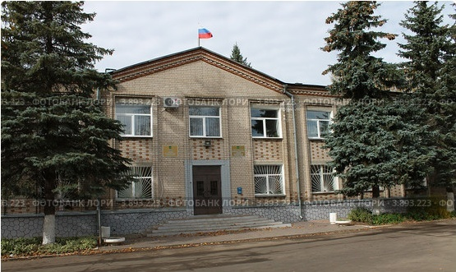
Материалы подготовлены
отделом финансов администрации Вичугского муниципального района Ивановской области
Контактная информация:
Адрес:
Россия, Ивановская область,
г. Вичуга,переулок Широкий, дом 4
Тел.: +7 (49354) 2-04-11
Факс: +7 (49354) 2-34-42
Адрес электронной почты:
rayfo_vichuga@mail.ru

